Slide 1
第二章上机
表格和表单

Slide 2


相关回顾
简述表格的基本结构
如何实现表格单元格的跨行与跨列效果？
如何建立表单？
如何在表单区域内添加控件？

Slide 3
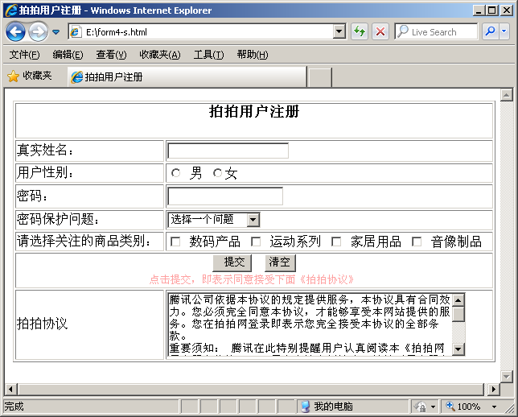
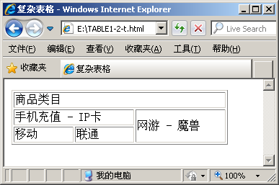
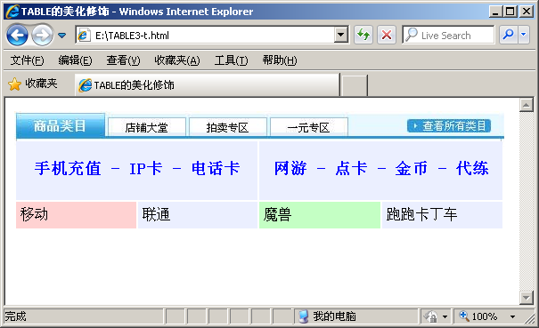
上机目标
实现跨行跨列的复杂表格
能够对表格进行美化修饰
了解表单的基本形式，掌握表单元素的使用方法
教师讲解上机目标

Slide 4
训练技能点
会使用 <TABLE> 、<TR> 、<TD>
会使用align、bgcolor 、 background
会使用colspan 、 rowspan
会使用 <FORM> 标签创建表单
会向表单添加表单控件
会使用RADIO、CHECKBOX表单控件
会使用target属性

Slide 5

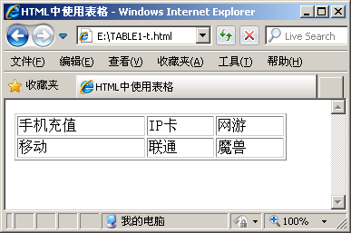

阶段1
训练要点：
  表格的基本结构
  能够创建跨行跨列的表格
需求说明：
  使用Dreamweaver中手工创建一个简单表格
  创建一个跨多行跨多列的复杂表格
简单的表格,
两行三列
跨行跨列的复杂表格
讲解需求说明

Slide 6
阶段1
实现思路及关键代码：
  表格的基本结构
    <TABLE></TABLE>：表格标签
    <TR></TR>：行标签
    <TD></TD>：列标签
  实现跨行跨列使用到的表格属性
    rowspan：跨行属性
    colspan：跨列属性
简单表格代码示例
复杂表格代码示例
完成时间：25分钟

Slide 7

阶段2
代码示例
需求说明
  对商品类别进行美化
background背景图片
<FONT>文字显示
bgcolor背景颜色
完成时间：20分钟

Slide 8


共性问题讲解
共性问题集中讲解
常见调试问题及解决办法
代码规范问题
Notes:
超过3名学生提问 或 编码过程中遇到的问题需要集中讲解。

Slide 9
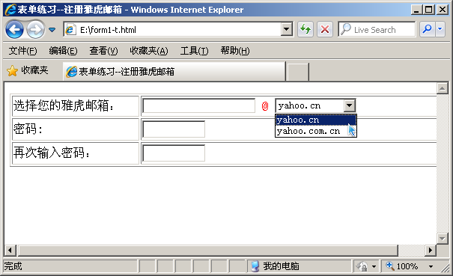
阶段3
训练要点：
  表单的基本形式
  表单元素及属性
需求说明：
  编写HTML代码创建一个简单表单
讲解需求说明

Slide 10
阶段3
代码示例
实现思路及关键代码：
  表单的基本结构如下：
    表单区域： <FORM></FORM>
    在表单区域内添加控件：<INPUT TYPE=…>
完成时间：15分钟

Slide 11
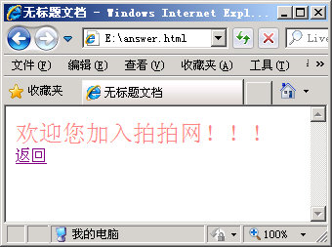
阶段4
需求说明：
  实现拍拍用户注册页面
  点击提交按钮后进入提交信息处理页面
代码示例
完成时间：20分钟

Slide 12
共性问题讲解
共性问题集中讲解
常见调试问题及解决办法
代码规范问题
Notes:
超过3名学生提问 或 编码过程中遇到的问题需要集中讲解。

Slide 13
总结
课堂总结

Slide 14
作业
课后作业
  必做
    教师备课时在此添加内容
  选做
    教师备课时在此添加内容
  提交时间：xxx
  提交形式：xxx
预习作业
  背诵英文单词
  教师备课时在此添加内容
Notes:
作业分为课后作业和预习作业两部分。
1. 课后作业又分为必做部分和选择部分，请各位老师根据授课学生实际水平安排相应的作业。
其中：
（1）必做部分要求全体学生课后必须完成提交的作业；
（2）选择部分是针对学习能力较强的学生在完成了必做部分作业之后，要求完成的作业。
2. 预习作业
理论课预习作业包括了英文单词背诵和下一章节理论课教学内容的预习；
上机课预习作业包括了下一章节上机课教学内容的预习。

